Slide 1
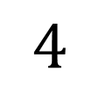
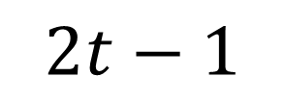
$$4$$
$$2t−1$$

Slide 2
$$4$$
$$2t−1$$

